Slide 1


Муниципальное бюджетное дошкольное образовательное учреждение детский сад №36 «Яблонька»
Семинар-практикум
«С чего начинать обучение грамоте.
Подготовка к обучению грамоте как
одно из направлений работы в соответствии с ФОП ДО»
Подготовила:воспитатель I категории
Шавгараева С.И.

Slide 2


Задачи речевого развития по ФОП ДО:
- Овладение речью, как средством общения и культуры
- Обогащение активного словаря
- Развитие связной, грамматически правильной диалогической и монологической речи
- Развитие звуковой и интонационной культуры речи, фонематического слуха
- Формирование звуковой аналитико – синтетической активности как предпосылки обучения грамоте

Slide 3
Актуальность заключается в современных требованиях к речевому развитию детей, овладению русским языком, как средством общения и успешной подготовки детей к школьному обучению.
Цель: повысить компетентность педагогов в теоретическом вопросе по подготовке детей к обучению грамоте в соответствии с ФОП ДО».
Задачи:
систематизировать знания педагогов об основных понятиях в области обучения грамоте
уточнить и закрепить методики проведения занятий по обучению грамоте

Slide 4


Обучение грамоте — это овладение умением читать и писать тексты, излагать свои мысли в письменной форме, понимать при чтении не только значение отдельных слов и предложений, смысл текста, т.е. овладение письменной речью.
Основные компоненты обучения грамоте: -сформированность звуковой стороны речи; -сформированность фонематических процессов
-готовность к звуковому анализу и синтезу состава речи.
I этап
Развитие фонематического слуха:
узнавание и различение звуков
Развитие фонематического восприятия
1. Обучение детей звуковому анализу и синтезу 2. Подготовка к овладению элементарными навыками письма и чтения

Slide 5
ФОНЕМАТИЧЕСКИЙ СЛУХ – это способность правильно слышать и узнавать фонемы (звуки) родного языка.
ФОНЕМАТИЧЕСКИЙ СЛУХ ВКЛЮЧАЕТ:
Способность слышать данный звук в слове
Способность различать слова, в которые входят одни и те же фонемы, расположенные в различной последовательности
Способность различать близко звучащие, но разные слова по значению слова (мал- мял, рак- лак)
ЭТА СПОСОБНОСТЬ ВРОЖДЕННАЯ!
ФОНЕМАТИЧЕСКОЕ ВОСПРИЯТИЕ - это действия по дифференциации звуков и установление звуковой структуры слов.
ФОНЕМАТИЧЕСКОЕ ВОСПРИЯТИЕ ВКЛЮЧАЕТ:
1. Умение определять первый /последний звук в слове
2. Умение определять место звука в слове
3.Умение определять линейную последовательность звуков в слове
4.Умение определить количество звуков в слове
ЭТА СПОСОБНОСТЬ ПРИОБРЕТЕННАЯ!

Slide 6
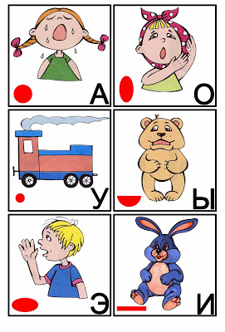

I этап
Развитие фонематического слуха:

Slide 7

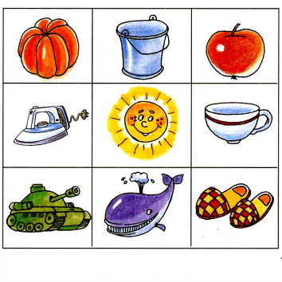

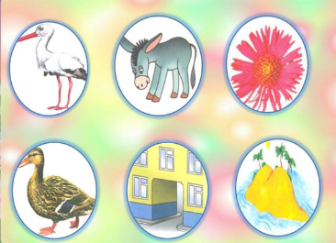


Развитие фонематического слуха:

Slide 8

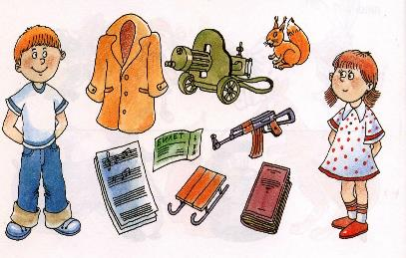


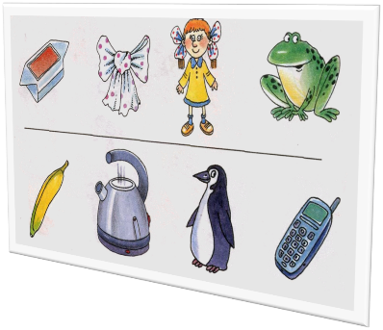
Подарки для Кати (звук К) и Толи (звук Т)»

Slide 9
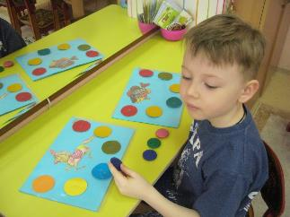
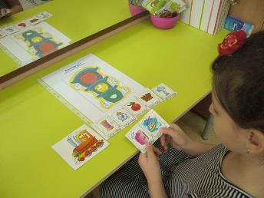
Развитие фонематического восприятия
1.Подготовка к овладению элементарными навыками письма и чтения;
2. Обучение детей звуковому анализу и синтезу
II этап

Slide 10
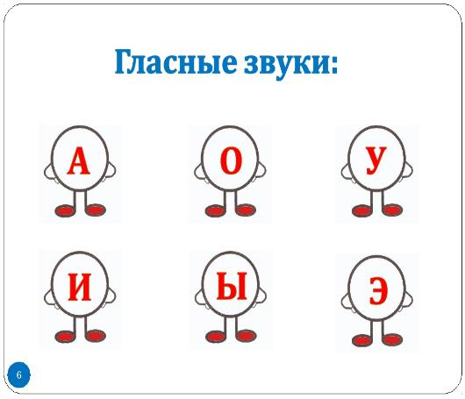



Slide 11
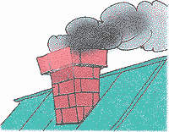

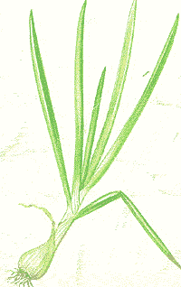


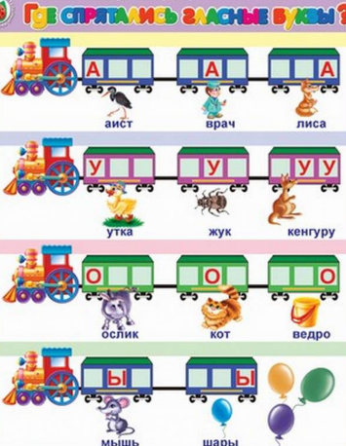
Найди гласные звуки в словах

Slide 12
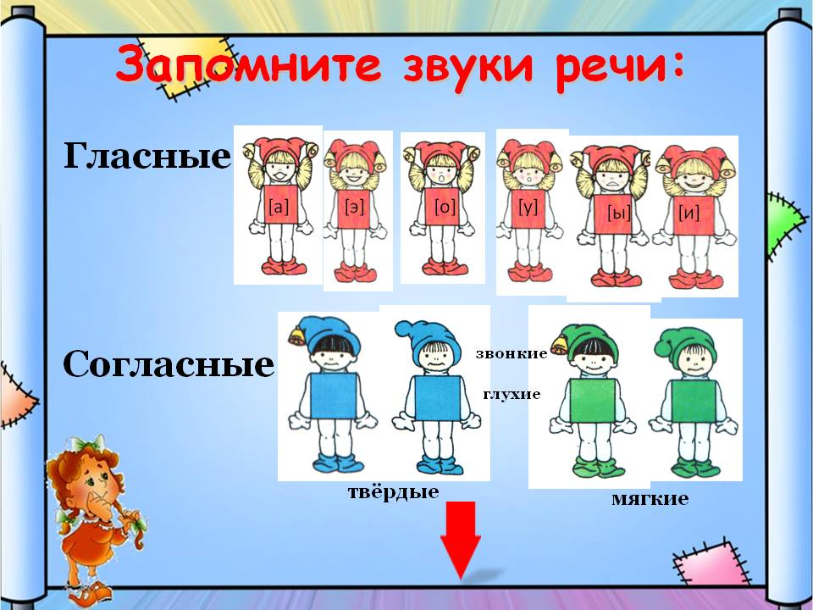

Slide 13
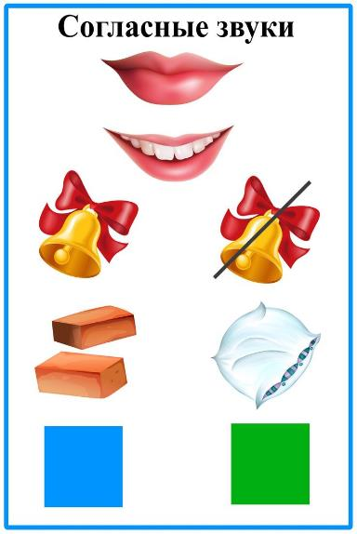
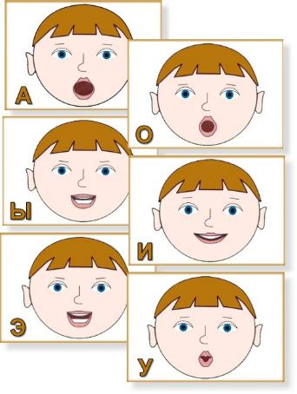
Запомни артикуляцию звука

Slide 14
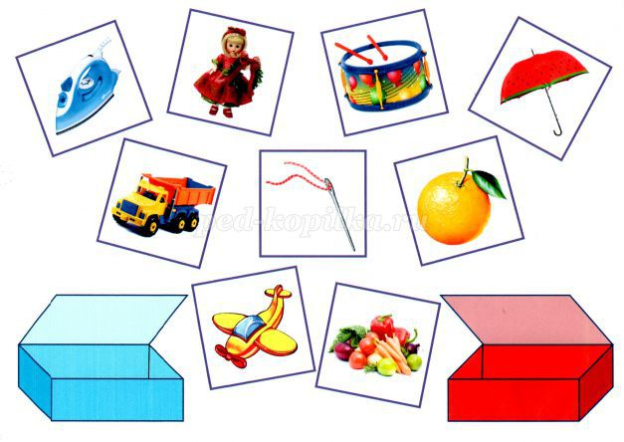
Посмотри на картинки, те предметы, которые начинаются на гласный звук- положи в красную коробку, согласный-в синюю

Slide 15
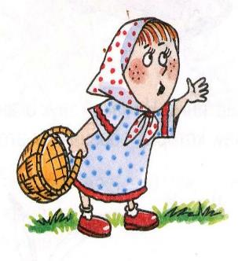
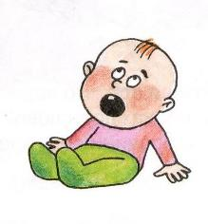
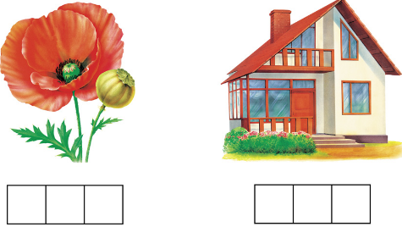
ЗВУКОВОЙ АНАЛИЗ И СИНТЕЗ ЗВУКОСОЧЕТАНИЙ
Кто из детей произносит АУ, а кто УА?
УА!
АУ!

Slide 16
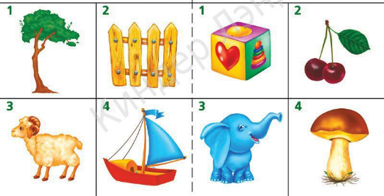




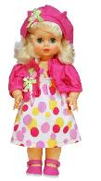



ове
«Назови первый звук»
Где спрятался звук в слове?

Slide 17


Представление слова в виде модели
План фонетического анализа слова:
1. Скажи слово. Если надо, уточни значение слова.
2. Проговори слово так, как кричат на стадионе, и узнай количество слогов.
3. Растяни слово. Узнай и отметь ударный слог.
4. Произнеси слово, выделяя первый звук; дай характеристику и обозначь. Потом второй, третий и т.д.
5. «Прочитай» по схеме и проверь, получилось ли слово».
.

Slide 18
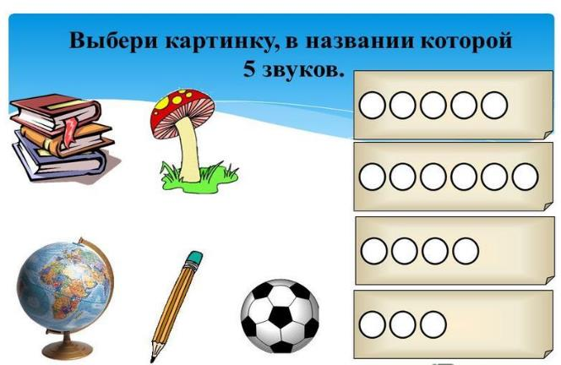

1
Подбери слово по схеме»
2
3
4

Slide 19

.
Определение последовательности звуков в слове
Выделять последовательность звуков нужно при помощи неоднократного произнесения слова с последовательным интонированным выделением каждого звука.
РРРРРАК
РАААААК
РАККККК

Slide 20
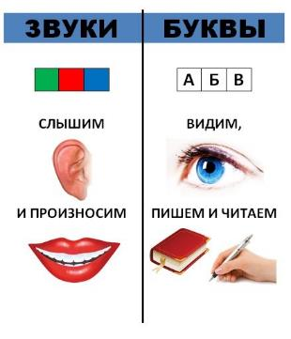



Slide 21
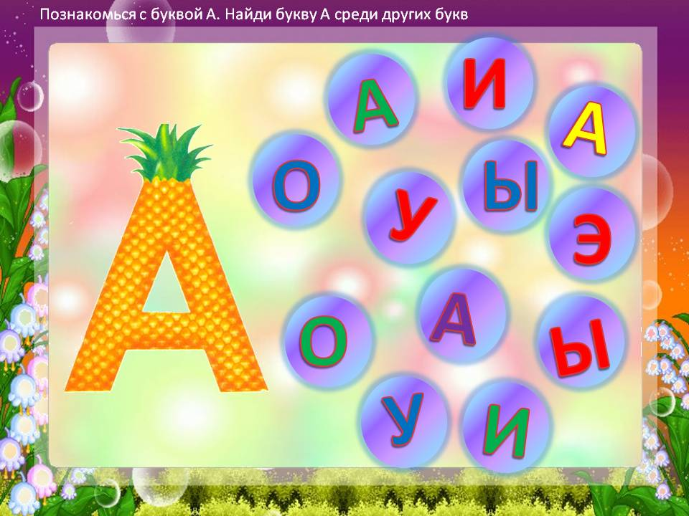

Slide 22
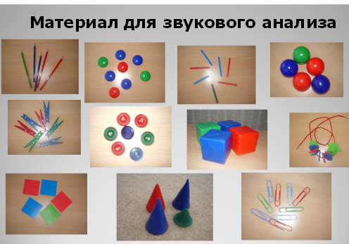
Звуковой анализ слова - определение порядка следования звуков в слове, установление различительной роли звука, основных качественных характеристик звука.

Slide 23
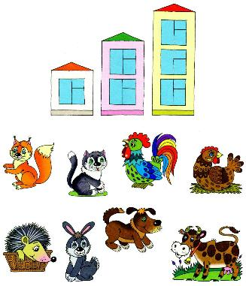
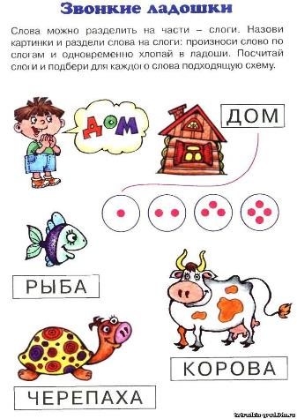
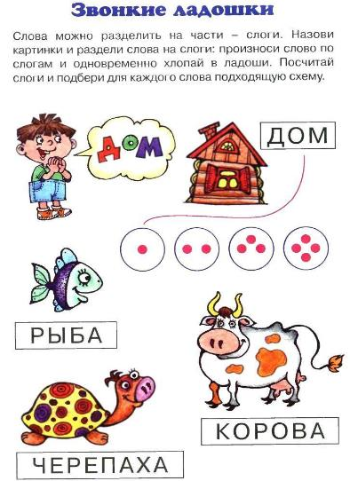
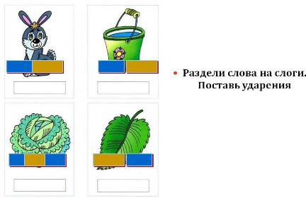
Деление слов на слоги
Слог - это звук или несколько звуков,
которые произносятся одним толчком
выдыхаемого воздуха

Slide 24

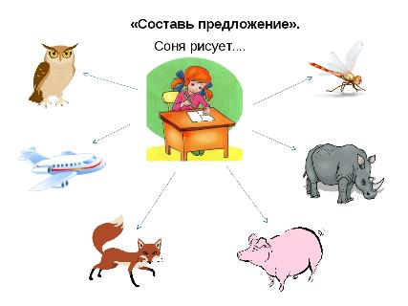
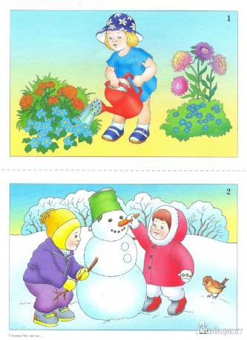
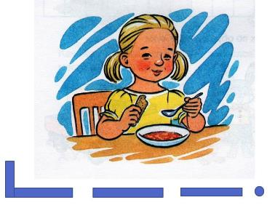
Работа с предложением

Slide 25
Работа с предложением
Таким образом, готовность ребенка к обучению грамоте складывается из многих составляющих, среди которых первостепенное значение уделяется таким речевым характеристикам, как развитый речевой слух (он лежит в основе профилактики дисграфии и дискексии), четкая артикуляция звуков родного языка (что обеспечивает правильное проговаривание), знание зрительных образов звуков (букв) и умение соотносить звук с буквой; выработка гибкости и точности движения руки, глазомера, чувства ритма (что особенно важно для овладения письмом).

Slide 26


